Slide 1
第2章 语音信号基础
洪青阳
厦门大学信息学院
qyhong@xmu.edu.cn

Slide 2
纲要
2.1 声波的特性
2.2 声音的接收装置
2.3 声音的采样
2.4 声音的量化
2.5 语音的编码
2.6 WAV文件格式
2.7 WAV文件分析
2.8 本章小结

Slide 3
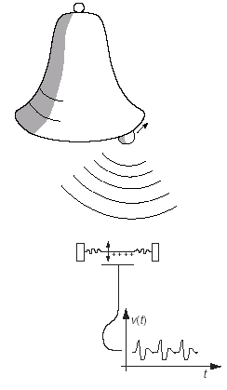
2.1 声波的特性
声波在空气中是一种纵波，它的振动方向和传播方向是一致的。声音在空气中的震动形成压力波动，产生压强，经过传感器接收转化，变成时变的电压信号。
振动
在空气中形成压力波动
传感器的动作
时变的电压信号

Slide 4
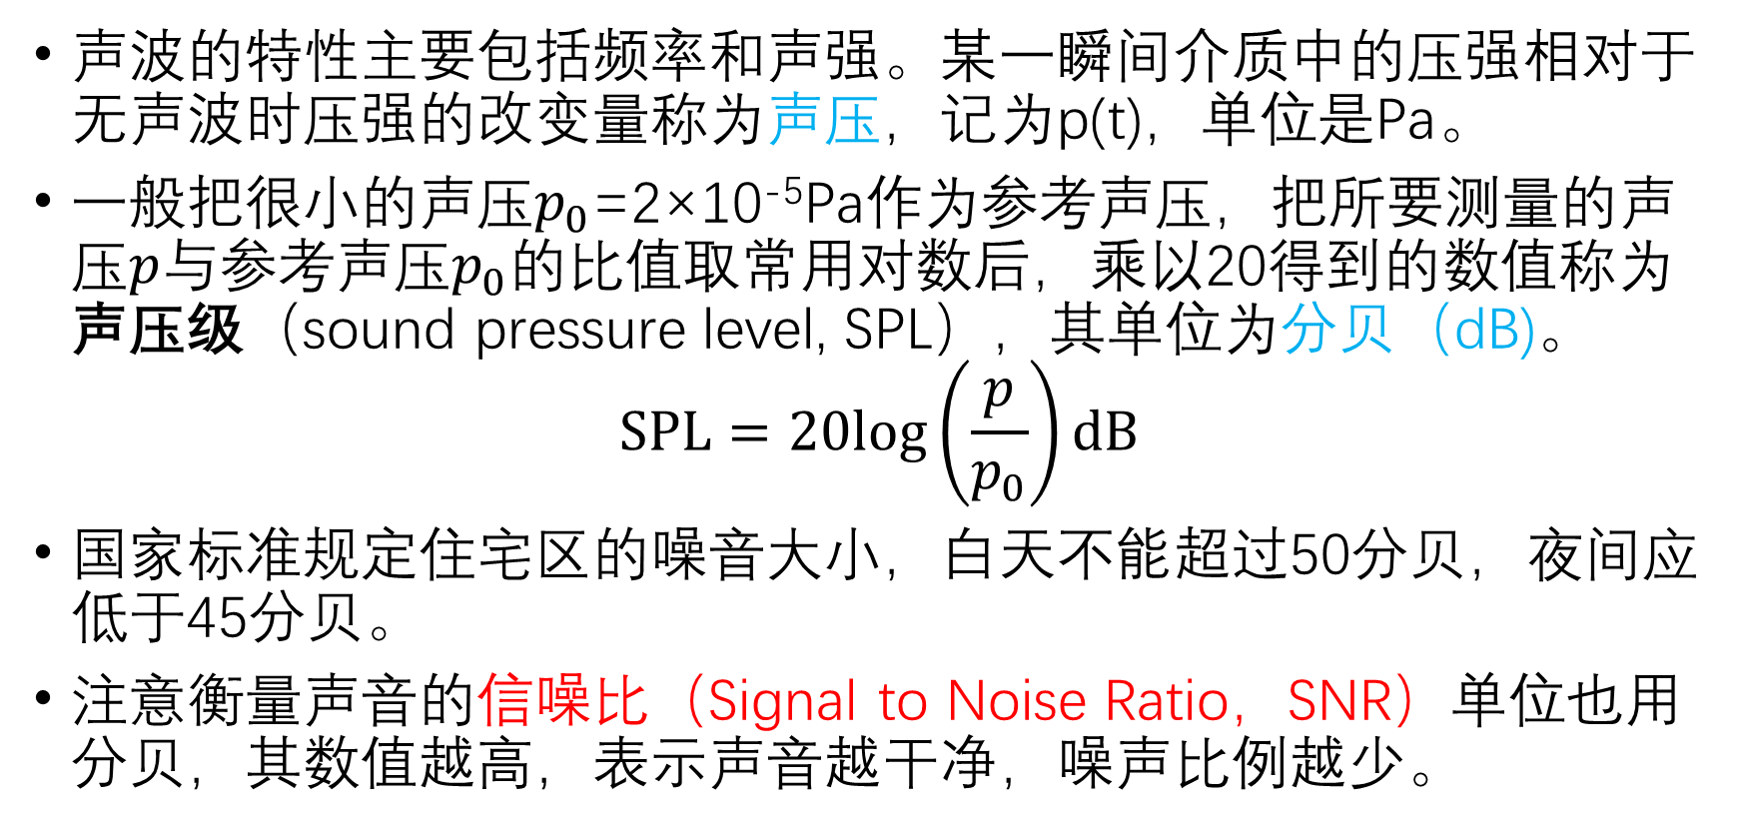
2.1 声波的特性
声波的特性主要包括频率和声强。某一瞬间介质中的压强相对于无声波时压强的改变量称为声压，记为p(t)，单位是Pa。
一般把很小的声压$p_{0}$=2×10⁻⁵Pa作为参考声压，把所要测量的声压$p$与参考声压$p_{0}$的比值取常用对数后，乘以20得到的数值称为声压级（sound pressure level, SPL），其单位为分贝（dB)。
$$SPL=20log\left(\frac{p}{p_{0}}\right)dB$$
国家标准规定住宅区的噪音大小，白天不能超过50分贝，夜间应低于45分贝。
注意衡量声音的信噪比（Signal to Noise Ratio，SNR）单位也用分贝，其数值越高，表示声音越干净，噪声比例越少。

Slide 5
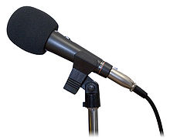
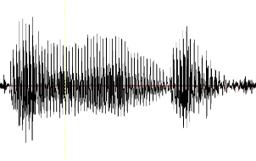
2.2 声音的接收装置
声波
采样
量化
模拟
语音信号
离散
时间信号
数字离散
时间信号

Slide 6
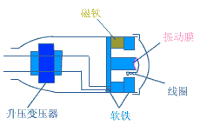
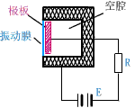
2.2 声音的接收装置
图1 动圈式传声器
图2 普通电容式传声器

Slide 7
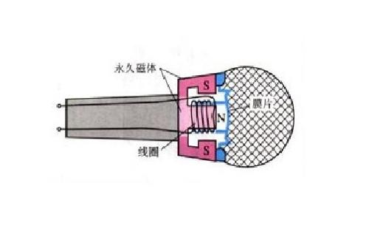
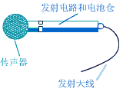
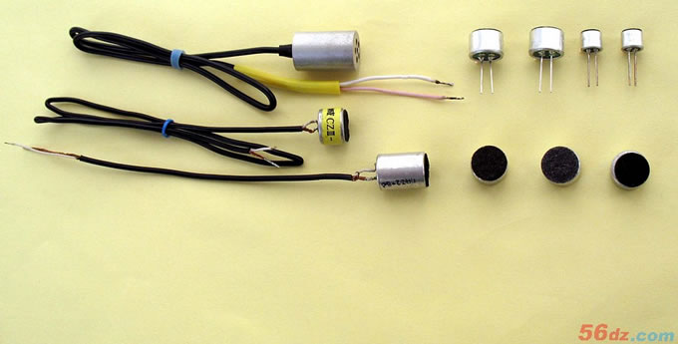
2.2 声音的接收装置
动圈式麦克风：精度、灵敏度较低，体积大，其突出特点是输出阻抗小，所以接较长的电缆也不降低其灵敏度，温度和湿度的变化对其灵敏度也无大的影响，用于语音广播、扩声系统。
电容式麦克风：音质好，灵敏度较高，但需要电源，适用于舞台、录音室等。
驻极体麦克风：是电容式的一种，无需外加电源，体积小，使用最广泛。
振膜式：带电体是驻极体振膜本身，话筒拾声的音质效果相对差些，多用在对于音质效果要求不高的场合，如普通电话机、玩具等。
背级式：带电体是涂敷在背极板上的驻极体膜层，与振膜分离设计，手机、语音识别等高端传声录音产品多采用背极式驻极体。

Slide 8
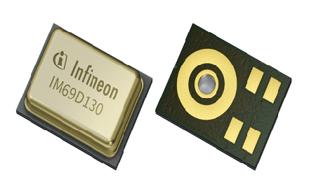
2.2 声音的接收装置
随着现代生产工艺的发展，现在工业上广泛采用一种叫MEMS的麦克风。MEMS麦克风原理依然属于电容式麦克风，是一个电容器集成在微硅晶片上，可以采用贴片工艺进行制造。
MEMS麦克风的优点是一致性比较好，特别是中高端手机应用中，更适合远场语音交互用的麦克风阵列。
MEMS麦克风

Slide 9
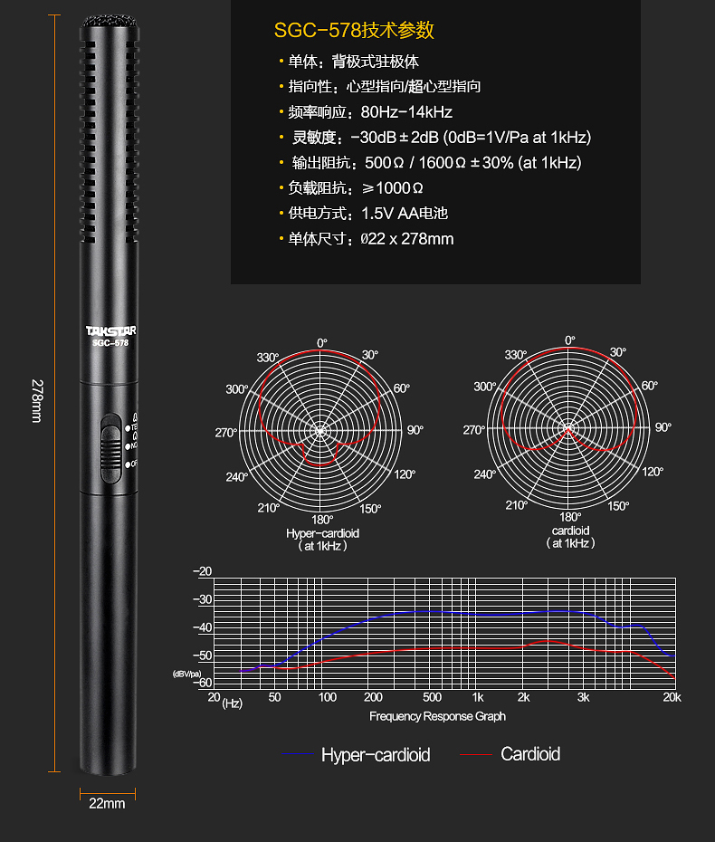
2.2 声音的接收装置—麦克风的性能指标
指向性
频率响应
灵敏度
输出阻抗

Slide 10

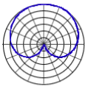
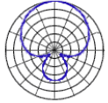
2.2 声音的接收装置—麦克风的性能指标
指向性：麦克风对于不同方向的声音灵敏度，称为麦克风的指向性。指向性用麦克风正面0°方向和背面180°方向上的灵敏度的差值来表示，差值大于15dB者称为强方向性麦克风。
全指向性麦克风从各个方向拾取声音的性能一致。当说话的人要来回走动时采用此类麦克风较为合适。
心形指向麦克风的灵敏度在水平方向呈心脏形，正面灵敏度最大侧面稍小，背面最小。这种麦克风在多种扩音系统中都有优秀的表现。
单指向性麦克风又称为超心形指向性麦克风，它的指向性比心形麦克风更尖锐，正面灵敏度极高，其它方向灵敏度急剧衰减，特别适用于高噪音的环境。

Slide 11
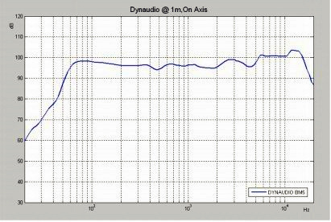
2.2 声音的接收装置—麦克风的性能指标
灵敏度：一定强度的声音作用下输出电信号的大小，以分贝表示，并规定1V/Pa为0dB，因话筒输出一般为毫伏级，所以，其灵敏度的分贝值始终为负值。
频率响应：表示麦克风拾音的频率范围，以及在此范围内对声音各频率的灵敏度。一般说来，频率范围越宽、频响曲线愈平直越好。

Slide 12
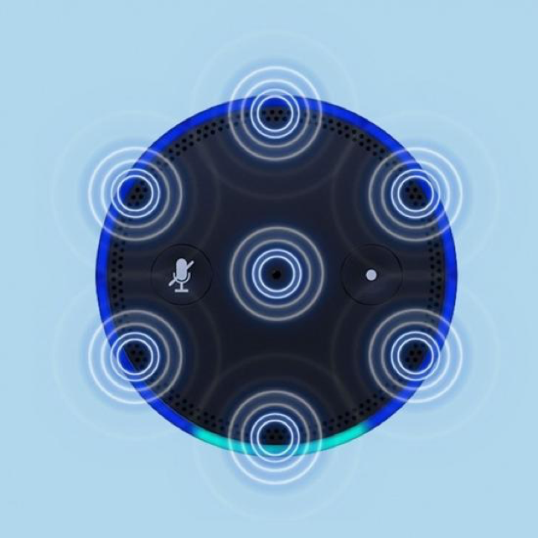

2.2 声音的接收装置—麦克风阵列
针对远距离识别（又称远场识别），用一个麦克风采集语音是不够的，无法判断方位和语音增强，需要采用麦克风阵列。麦克风阵列采用两个或两个以上的麦克风，如亚马逊Echo音箱采用了6+1麦克风阵列。

Slide 13
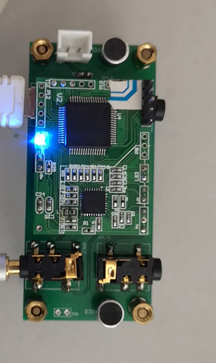
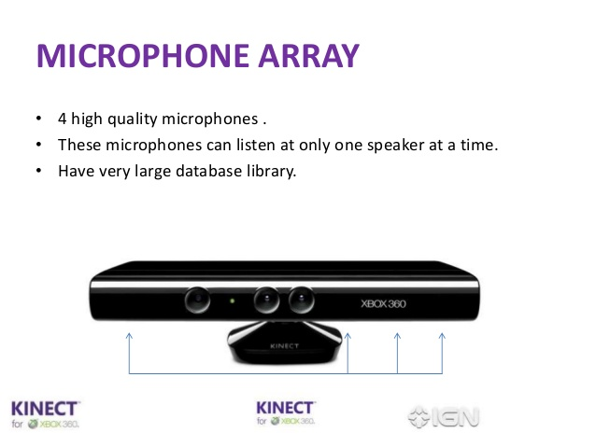
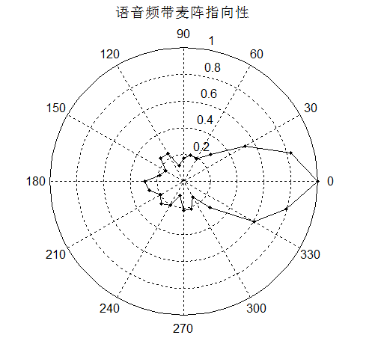
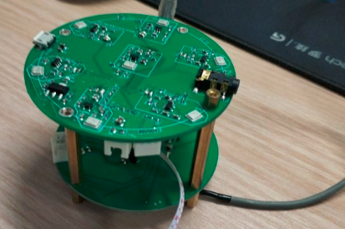
2.2 声音的接收装置—麦克风阵列
麦克风阵列有线型、圆型等多种排列方式，主要实现以下功能：
语音增强（Speech Enhancement）
声源定位（Source Localization）
去混响（Dereverberation）
声源信号提取（分离）
麦克风阵列波束形成（Beamforming）

Slide 14
2.3 声音的采样
采样标准：能够重现声音，与原始语音尽量一致
采样率：每秒采样点数。

Slide 15







2.3 声音的采样—奈奎斯特（Nyquist）定理
声音的采样需满足采样定理：当采样率大于信号中最高频率的两倍时，采样之后的数字信号能够完整保留原始信号中的信息。采样定理又称奈奎斯特（Nyquist）定理。
原信号
折叠失真
$$f_{max}$$
$$f_{max}$$
$$F_{samp}$$
$${2F}_{samp}$$
频率
$$F_{samp}$$
$${2F}_{samp}$$
频率
(a) 无失真采样($F_{samp}$>${2f}_{max}$)
(b) 有失真采样($F_{samp}$<$2f_{max}$)

Slide 16
2.4 声音的量化
模拟电压、量化和编码
电压范围(V) | 量化(十进制数) | 编码(二进制数)
0.5～0.7 | 3 | 11
0.3～0.5 | 2 | 10
0.1～0.3 | 1 | 01
-0.1～0.1 | 0 | 00
电压(V)
量化值
0.7
3
0.5
2
0.3
1
0.1
0
-0.1
时间(s)
时间(s)

Slide 17
2.4 声音的量化—均匀量化与非均匀量化
量
化
输
出
值
量
化
输
出
值
均匀量化
非均匀量化
x₁
x₂
x₃
x₄
x₅
x₆
x₁
x₂
x₃
x₄
x₅
x₆
采样输入样本值
采样输入样本值

Slide 18
语音文件格式的重要参数
采样率：8kHz(电话、嵌入式), 16kHz(PC), 44.1kHz(CD)
采样精度(量化位数)：即每次取样信息量，一般为16bit。
比特率（bps: bits per second），如8kHz16bit为128kbps.
语音通道数：语音通道的个数表明语音产生的波形数，一般分为单声道和立体声道。单声道产生一个波形，立体声道则产生两个波形。

Slide 19
2.5 语音的编码
PCM编码
脉冲编码调制（pulse code modulation, PCM）是将模拟信号经采样、量化、编码的过程。它只将编码后的数据保存，并不保存任何格式信息。最大优点是音质好，最大缺点是占用存储空间。
PCM是PC麦克风常用格式（宽带录音,16kHz16bit），可保存为PCM raw data（.raw文件, 无头部）或Microsoft PCM格式（.wav文件）。
还有一种编码是自适应差分PCM（ADPCM），ADPCM编码是有损编码(32kbps)，保存为Microsoft ADPCM格式(.wav文件) 。
存储格式：
–PCM raw data (*.raw)
–Microsoft PCM (*.wav)
–Microsoft ADPCM (*.wav)

Slide 20
2.5 语音的编码
MP3编码
MP3对音频信号采用的是有损压缩方式，压缩率高达10:1~12:1。为了降低声音失真度，MP3采取了“感官编码技术”，并使压缩后的文件回放时能够达到比较接近原始音频数据的声音效果。

Slide 21
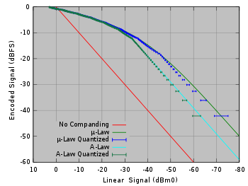
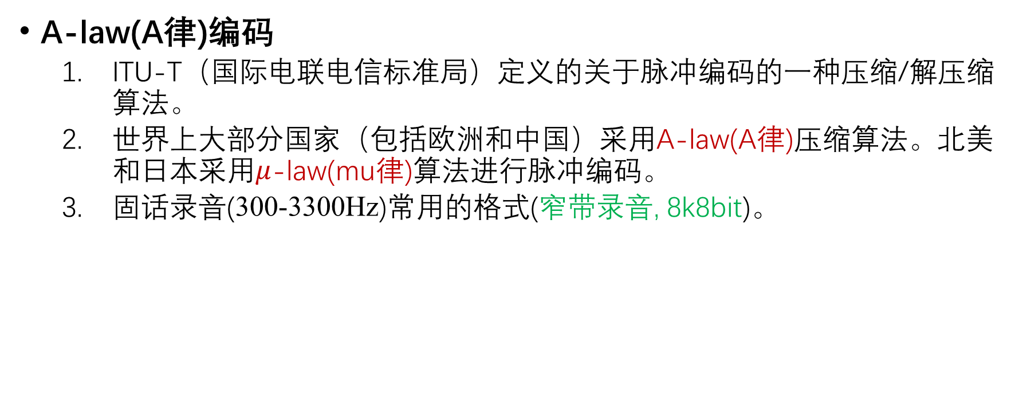
2.5 语音的编码
A-law(A律)编码
ITU-T（国际电联电信标准局）定义的关于脉冲编码的一种压缩/解压缩算法。
世界上大部分国家（包括欧洲和中国）采用A-law(A律)压缩算法。北美和日本采用$μ$-law(mu律)算法进行脉冲编码。
固话录音(300-3300Hz)常用的格式(窄带录音, 8k8bit)。
https://en.wikipedia.org/wiki/A-law_algorithm

Slide 22
2.5 语音的编码—其它常用格式
AMR(Adaptive Multi-Rate) ：每秒钟的AMR音频大小可控制在1K字节左右，常用于彩信、微信语音，但失真比较厉害。
WMA(Windows Media Audio) ：为抗衡MP3，微软公司推出的一种新的音频格式，在压缩比和音质方面都超过了MP3。
AAC(Advanced Audio Coding) ：相对于MP3，AAC格式的音质更佳，文件更小。
M4A: MPEG-4 音频标准的文件的扩展名，最常用的.m4a文件是使用AAC格式的。
FLAC(Free Lossless Audio Codec) ：自由音频压缩编码，2012年以来被很多软硬件产品支持，其特点是无损压缩，不会破坏任何音频信息。

Slide 23
2.5 语音的编码—Speex编码
Speex：是一种音频编解码的开源库，压缩率变化范围较广，比特率2kbps到44kpbs，常用于网络状况复杂多变的移动终端应用。
编解码算法 | 比特率(kbps) | 压缩率
Speex | 2.15~24.6 | 5.08~45.71
Speex-web | 3.95~42.2 | 5.98~58.18

Slide 24
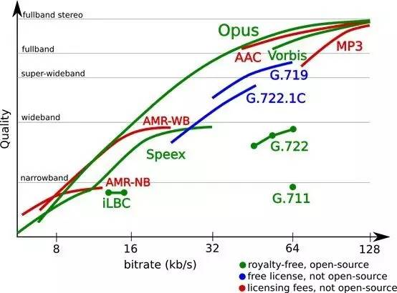
2.5 语音的编码—编码标准
电话通信：G.7xx

Slide 25
2.5 语音的编码—格式之间的转化
A-law
PCM
WAV
MP3
AAC,M4A
FLAC
其它格式的WAV

Slide 26
例: 8bit A-law转16bit PCM
#define SIGN_BIT (0x80)/* Sign bit for a A-law byte. */
#define QUANT_MASK (0xf) /* Quantization field mask. */
#define NSEGS (8) /* Number of A-law segments. */
#define SEG_SHIFT (4) /* Left shift for segment number. */
#define SEG_MASK (0x70)/* Segment field mask. */
short alaw2linear2(unsigned char a_val) {
short t;
short seg;
a_val ^= 0x55;
t = (a_val & QUANT_MASK) << 4;
seg = ((unsigned short)a_val & SEG_MASK) >> SEG_SHIFT;
switch (seg) {
case 0:
t += 8;
break;
case 1:
t += 0x108;
break;
default:
t += 0x108;
t <<= seg - 1;
}
return ((a_val & SIGN_BIT) ? t : -t);
}

Slide 27
2.6 WAV文件格式
WAV文件是以RIFF (resource interchange file format)的档案格式储存，包含文件头（Header）与数据（Data）。
WAV文件头由若干个Chunk组成的，按照在文件中的出现位置包括：WAVECHUNK, FMTCHUNK, FACTCHUNK(可选), DATACHUNK，具体包括如下结构体：
Header
WAVECHUNK | FMTCHUNK | FACTCHUNK | DATACHUNK | Data

Slide 28
2.6 WAV文件格式—WAV头部
//WaveForm struct
typedef struct {
char riff[4];// RIFF file identification (4 bytes)
int length;// length field (4 bytes)
char wave[4];// WAVE chunk identification (4 bytes)
}WAVECHUNK;
typedef struct{
char fmt[4];// format sub-chunk identification (4 bytes)
int flength;// length of format sub-chunk (4 byte integer)
short format;// format specifier (2 byte integer)
short chans;// number of channels (2 byte integer)
int sampsRate;// sample rate in Hz (4 byte integer)
int bpsec;// bytes per second (4 byte integer)
short bpsample;// bytes per sample (2 byte integer)
short bpchan;// bits per channel (2 byte integer)
}FMTCHUNK;
typedef struct{
char szFactID[4];//'f','a','c','t’
int dwFactSize;//the value is 4
}FACTCHUNK;
typedef struct{
char data[4];// data sub-chunk identification (4 bytes)
int dlength;// length of data sub-chunk (4 byte integer)
}DATACHUNK;

Slide 29
2.6 WAV文件格式—WAV头部格式说明表
 | 偏移地址 | 字节数 | 数据类型 | 内 容
文 件 头 | 00H | 4 | char | "RIFF"标志
 | 04H | 4 | long | 文件长度
 | 08H | 4 | char | "WAVE"标志
 | 0CH | 4 | char | "fmt"标志
 | 10H | 4 |  | 过渡字节（不定）
 | 14H | 2 | short | 格式类别（10H为PCM形式的声音数据)
 | 16H | 2 | short | 通道数，单声道为1，双声道为2
 | 18H | 4 | long | 采样率（每秒样本数），表示每个通道的播放速度，
 | 1CH | 4 | long | 波形音频数据传送速率，其值为通道数×每秒数据位数×每样本的数据位数／8。 播放软件利用此值可以估计缓冲区的大小。
 | 20H | 2 | short | 数据块的调整数（按字节算的），其值为通道数×每样本的数据位值／8。 播放软件需要一次处理多个该值大小的字节数据，以便将其值用于缓冲区的调整。
 | 22H | 2 | short | 每样本的数据位数，表示每个声道中各个样本的数据位数。 如果有多个声道，对每个声道而言，样本大小都一样。
 | 24H | 4 | char | 数据标记符＂data＂
 | 28H | 4 | long | 语音数据的长度

Slide 30
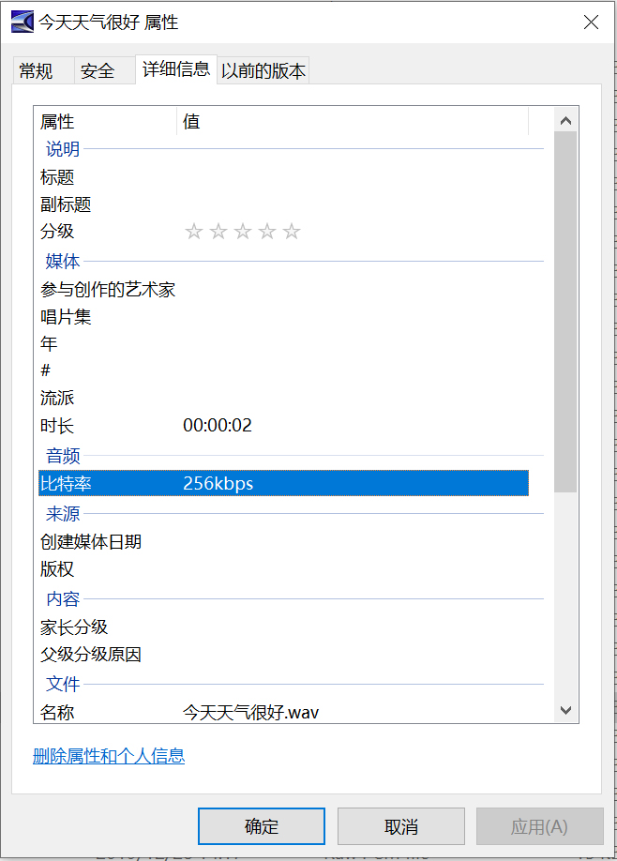
2.7 WAV文件分析
对WAV文件进行处理之前，我们要先了解其格式是否符合规范，如电话录音往往是8kHz8bit的格式，对应的比特率为64kbps，PC麦克风录音一般是16kHz16bit的格式，对应的比特率为256kbps。
在Windows环境，一种查看比特率的简便办法是选中WAV文件，通过鼠标点右键观察。

Slide 31
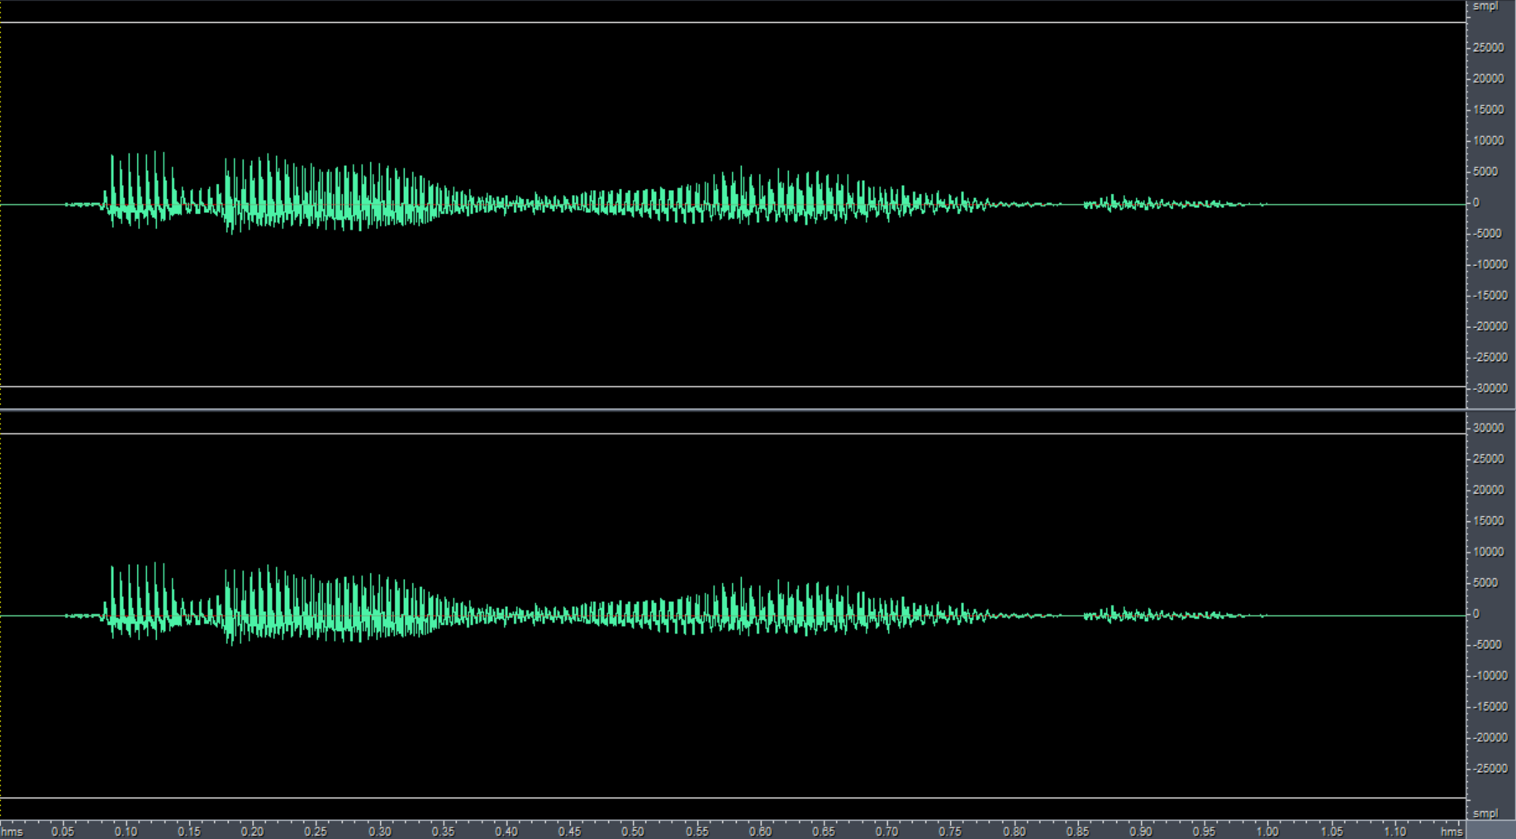
2.7 WAV文件分析—双声道录音

Slide 32
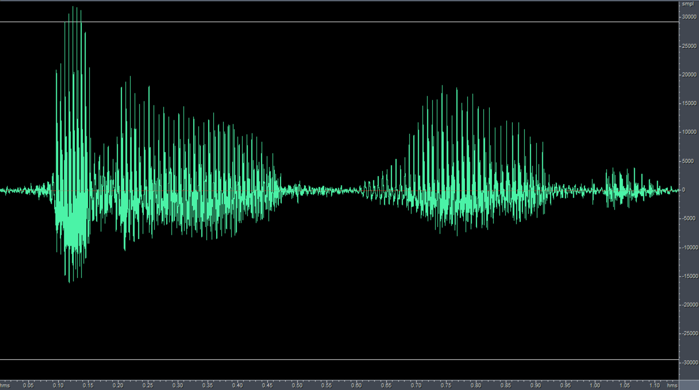
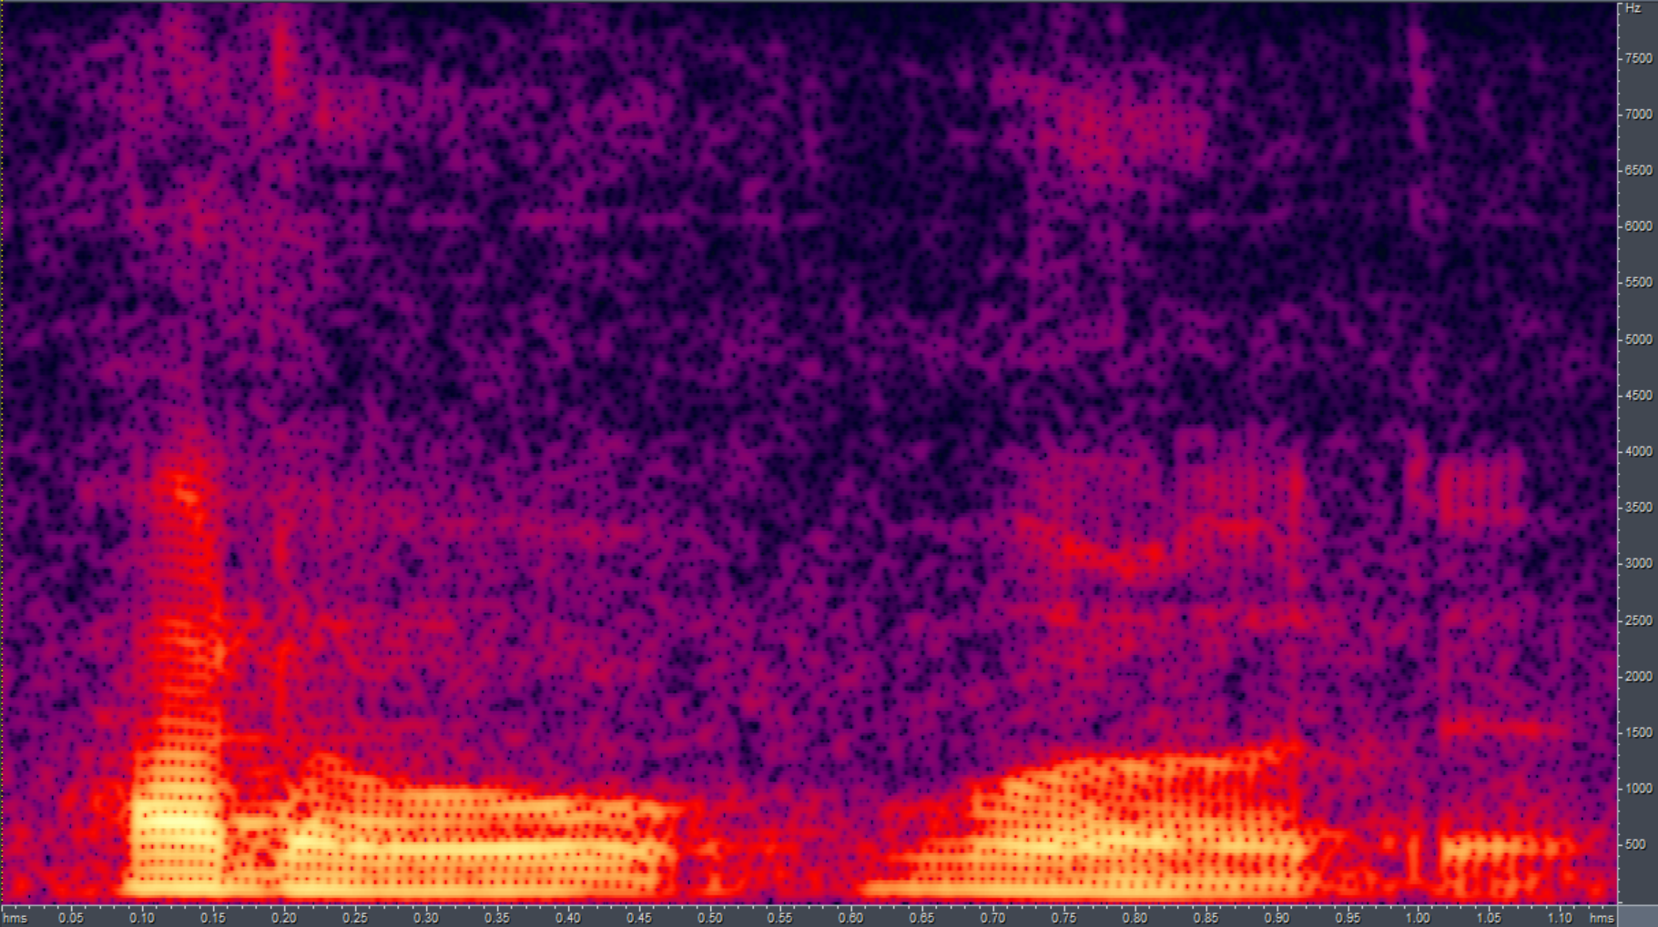
2.7 WAV文件分析—时域图和语谱图
用CoolEdit显示的时域图和语谱图

Slide 33
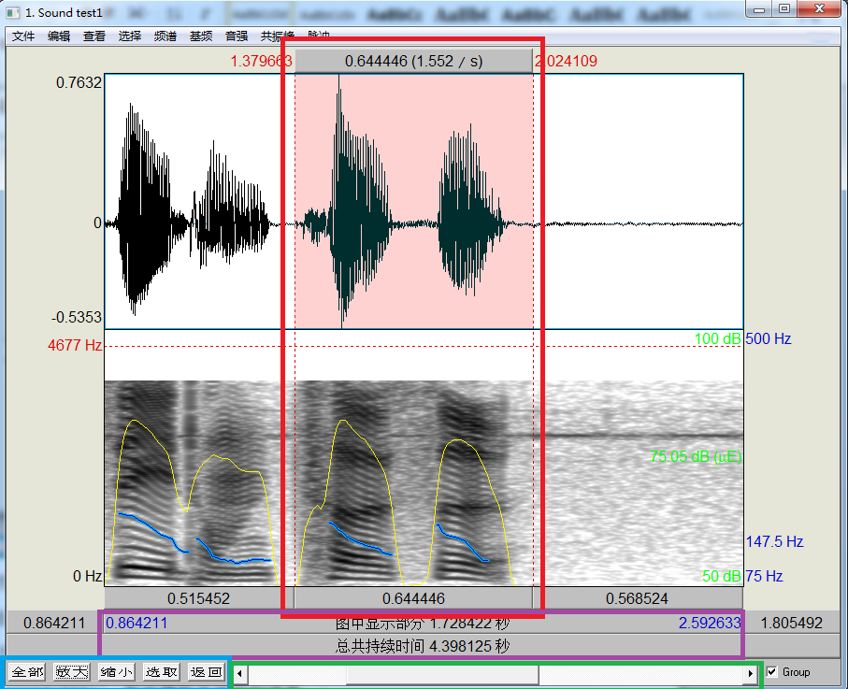
2.7 WAV文件分析—时域图和语谱图
用Praat显示的时域图和语谱图

Slide 34
2.8 本章小结
本章详细介绍了语音信号基础知识，包括麦克风的类型、采样原理、量化过程、编码类型、WAV文件格式以及常用的音频处理工具。
声音采样后，模拟的电压信号变成离散的采样值，采样率要超过声音最高频率的两倍，才不会失真。常用的采样率包括8kHz和16kHz。声音的量化过程是指将每个采样值在幅度上再进行离散化处理，变成整型数值。量化位数代表每次取样的信息量，量化会引入失真，因此要采用足够的位数，一般是16bits。声音的采样率和量化位数相乘得到比特率，代表了每个音频样本每秒量化的比特位数。
常用的语音编码包括PCM WAV、MP3、A-law、Speex等类型，不同的语音编码有不同的比特率范围。

